Slide 1
회의실 예약프로그램
KOSTA - 대용량 웹서비스를 위한 MSA Full_stack
SW 개발자과정 - 213

Slide 2



목 차
z
1. 개발환경 및 동기
2. 시스템 개요
3. 구동

Slide 3
1. 개발환경 및 동기

Slide 4
1. 개발환경 및 동기
z
사용언어 | JAVA / SQL
사용 툴 | Eclipse
데이터 베이스 | Oracle DB 11g

Slide 7
2. 시스템 개요

Slide 8
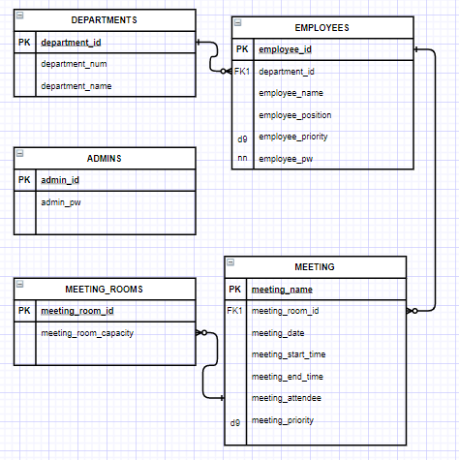

Slide 9
